Slide 1
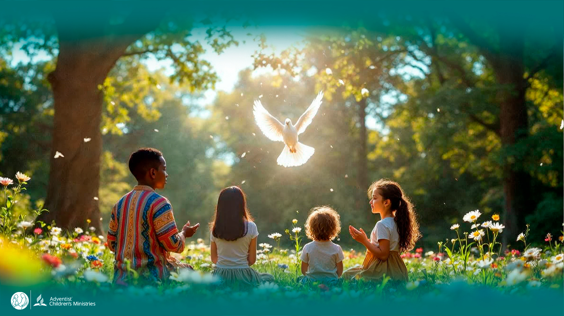
Día 5
El Espíritu
DESATADO
nos restaura a pesar de nuestros errores
DÍAS DE ORACIÓN
7-17 de enero de 2026
Notes:
¡Bienvenidos al Día 5!
Hoy veremos cómo el Espíritu de Dios nos restaura, incluso cuando cometemos errores.
Luca y Orel regresan a un lugar muy especial en el cielo.

Slide 2
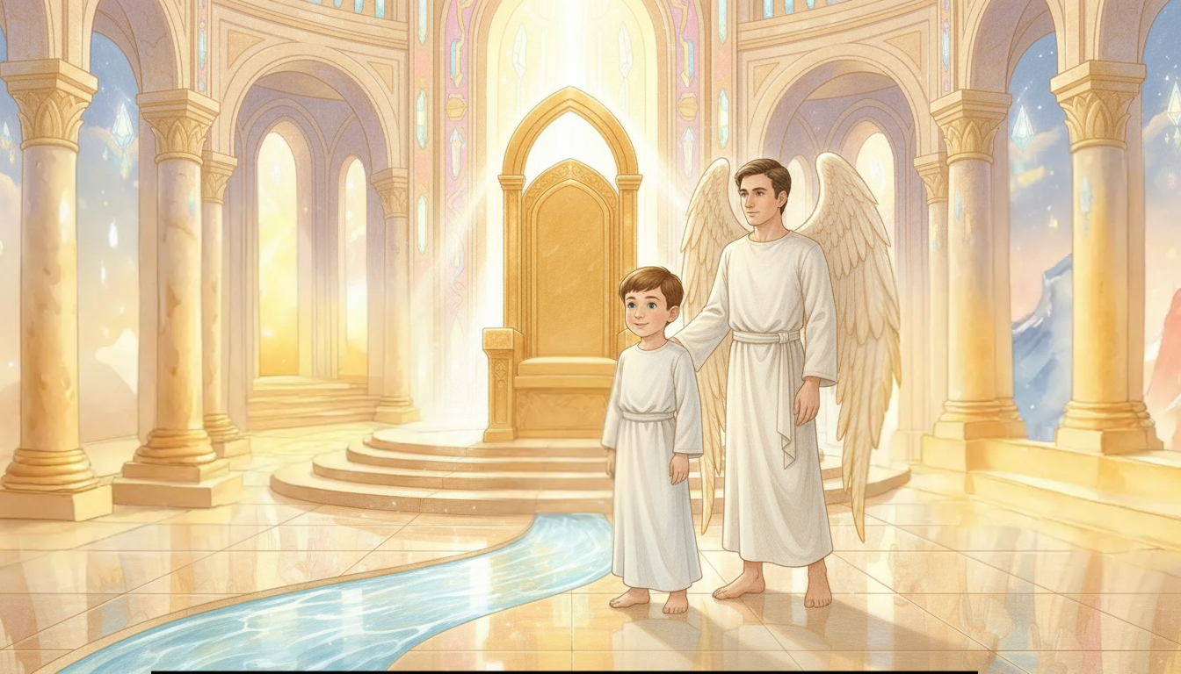
Notes:
“¡Guau!”, dice Luca. “¡Este lugar es increíble!”
Orel sonríe. “Estamos en la sala del trono de Dios — el corazón de la Nueva Jerusalén.”
“Mira, Luca — el Río de la Vida comienza aquí mismo, fluyendo desde Su trono.”
La luz brilla como agua cristalina, llenando todo de paz.

Slide 3
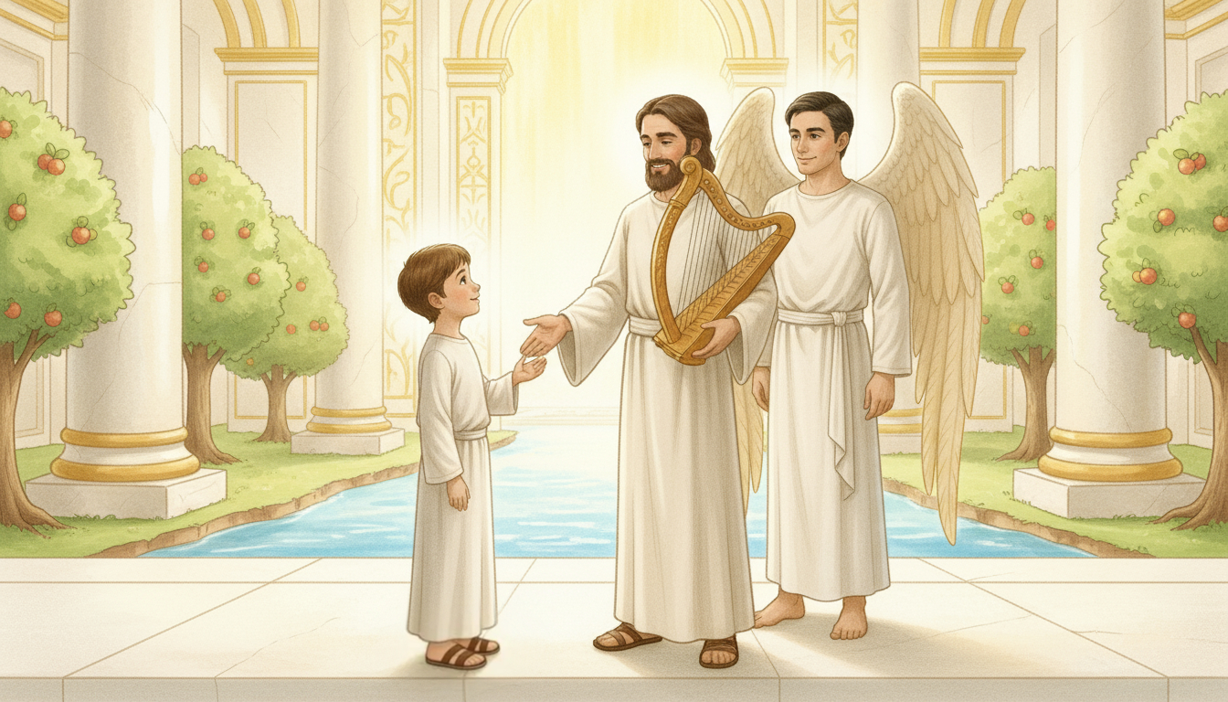
Notes:
Un hombre vestido con un hermoso manto se acerca a ellos.
“¡Ahí estás, amigo mío!”, dice Orel con alegría.
“Luca, te presento al rey David — el pastor, músico y siervo de Dios.”
“¡Guau!”, exclama Luca. “¡El rey David! ¡Qué privilegio!”
David sonríe amablemente. “Aquí no soy rey — Jesús es nuestro único Rey.”

Slide 4
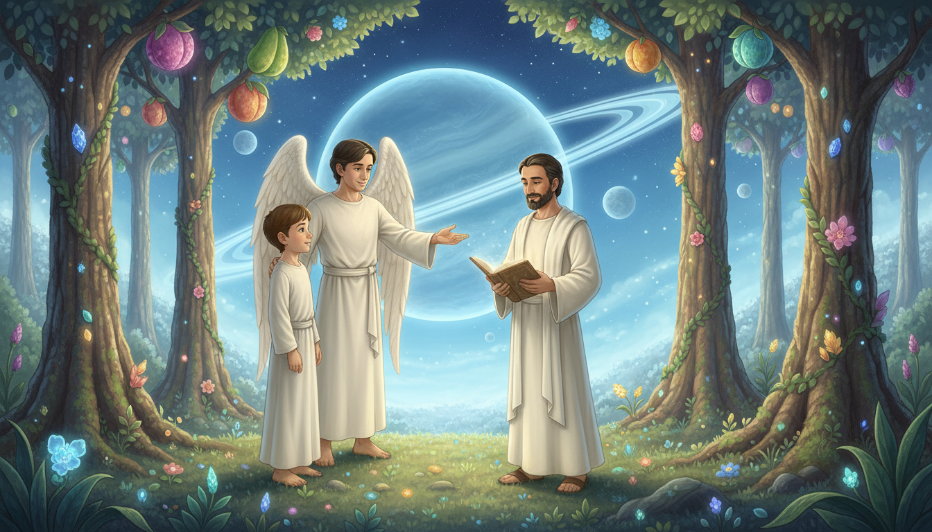
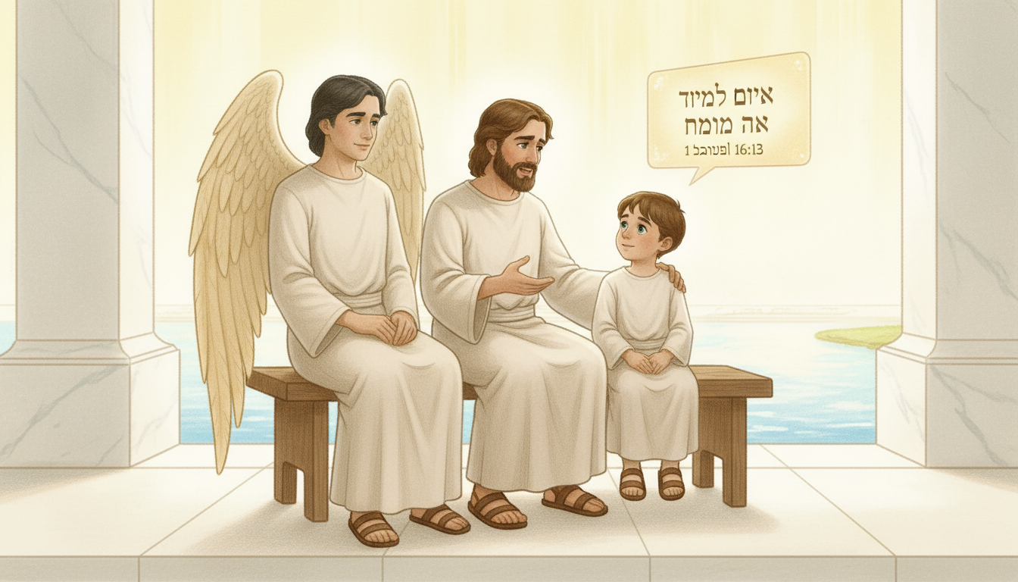
Notes:
Orel abre su pantalla flotante. “David, ¿podrías leer este versículo?”
David lee 1 Samuel 16:13 (NVI):
“Entonces Samuel tomó el cuerno de aceite y lo ungió... y desde ese día el Espíritu del Señor vino con poder sobre David.”
David asiente. “Ese fue el día en que Dios me escogió.”
“El Espíritu me dio sabiduría, valentía y canciones para alabarlo.”

Slide 5
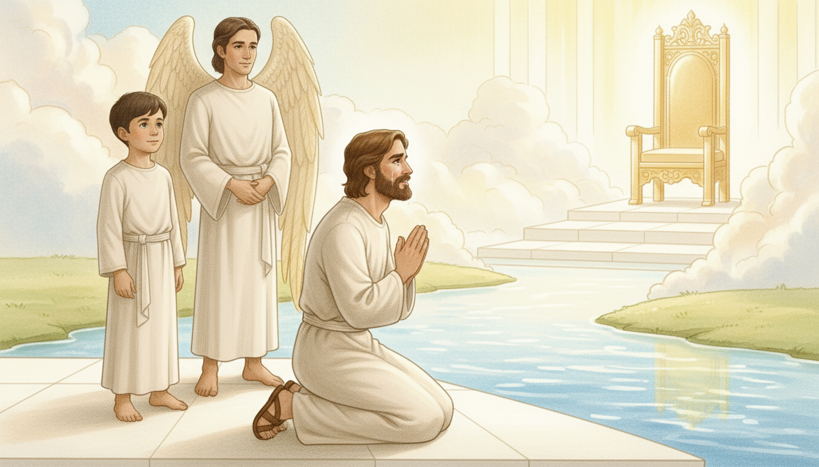
Notes:
Los ojos de David se vuelven tiernos. “Pero cometí errores terribles.”
“Pequé. Lastimé a personas. Me aparté de Dios.”
Lágrimas caen por su rostro. “Sin embargo, el Señor me perdonó.”
“El Espíritu volvió y restauró mi corazón.”
Luca susurra: “La misericordia de Dios es asombrosa.”

Slide 6
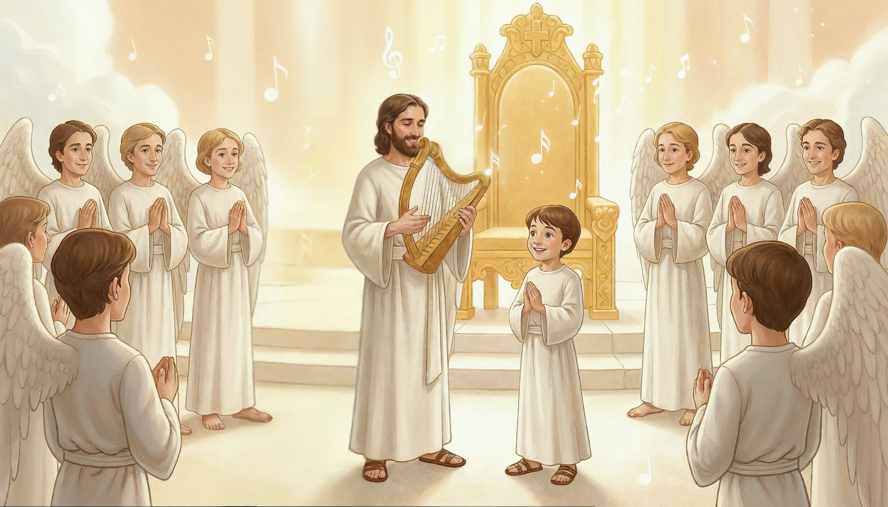
Notes:
David mira hacia el trono con una sonrisa tranquila.
“Estoy escribiendo canciones para el coro de Dios,” dice.
“¡Quizás algún día los ángeles las canten!”
“¡Por supuesto que lo haremos!”, responde Orel sonriendo.
Luca ríe. “Nunca fui bueno con la música ni el canto…”
David responde amablemente: “Nunca es demasiado tarde para aprender — ¡tenemos toda la eternidad por delante!”
La sala del trono se llena de luz y alegría.

Slide 7
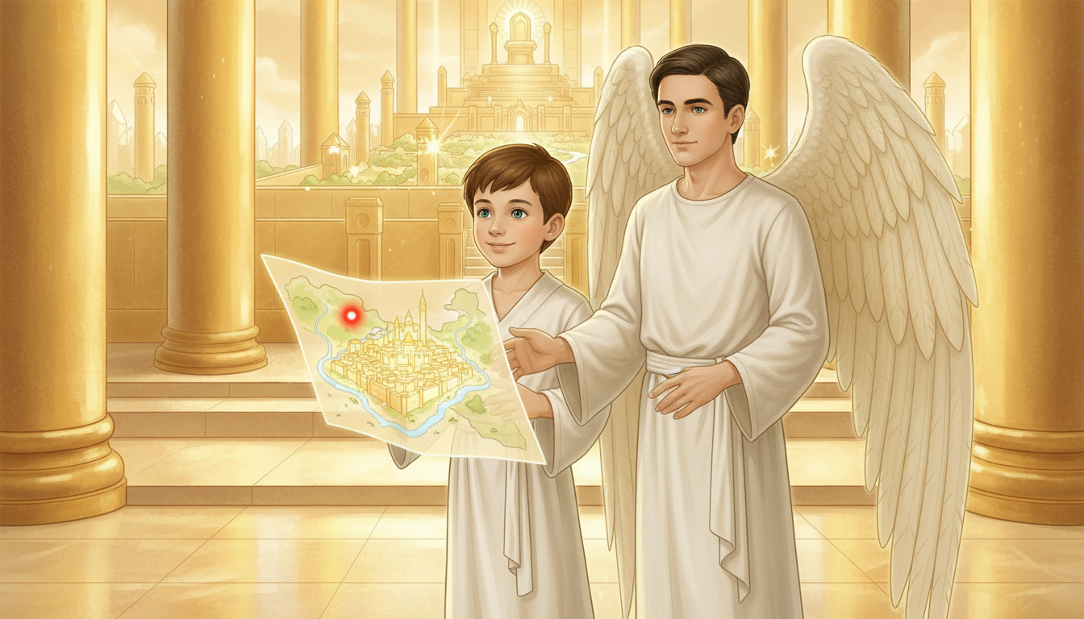
Notes:
El mapa flotante aparece — su punto rojo parpadea con brillo.
“Debemos irnos,” dice Orel. “Nos espera un nuevo lugar.”
“Adiós, mis amigos,” dice David amablemente. “Nunca lo olviden — ¡Dios restaura!”
“¡Gracias, David!”, dice Luca. “Recordaré tu historia.”
La luz llena la sala del trono mientras ascienden hacia su próximo viaje.

Slide 8

Notes:
El Espíritu restaura y nos da nuevos comienzos.
¡Manos a la obra!
Si ya estás bautizado — participa en la próxima Cena del Señor.
Si aún no lo estás — habla con tu pastor o maestro sobre Jesús.
¡Oremos!
Pide al Espíritu Santo que limpie tu corazón y te mantenga fiel.
Agradece a Dios por Su perdón y amor.

